Slide 1
МУНИЦИПАЛЬНОЕ БЮДЖЕТНОЕ ОБЩЕОБРАЗОВАТЕЛЬНОЕ УЧРЕЖДЕНИЕ СРЕДНЯЯ ОБЩЕОБРАЗОВАТЕЛЬНАЯ ШКОЛА №6 ИМЕНИ 302 ТЕРНОПОЛЬСКОЙ КРАСНОЗНАМЕННОЙ ОРДЕНА КУТУЗОВА СТРЕЛКОВОЙ ДИВИЗИИ СТАНИЦЫ ЛЕНИНГРАДСКОЙ МУНИЦИПАЛЬНОГО ОБРАЗОВАНИЯ ЛЕНИНГРАДСКИЙ РАЙОН
Отчет о реализации проекта краевой инновационной площадки
«Археологическая лаборатория как средство самосознания обучающихся, требующих особого педагогического внимания»
Руководитель проекта: Лещенко Л.С., директор МБОУ СОШ №6
Научный руководитель: Куренная Е.В., кандидат педагогических наук

Slide 2
Инновационность
Проблема отсутствия практики системы воспитательного процесса, направленной на психолого-педагогическую поддержку детей, требующих особого педагогического внимания, как фактора формирования самосознания школьников решается посредством создания Лаборатории археологических исследований, внеурочной деятельности, организованной посредством создания индивидуальных планов внеурочной деятельности, в образовательной организации на основе психолого-педагогической поддержки и наставничества данных детей.

Slide 3
Цель проекта
разработка и апробация системы воспитательного процесса, направленной на создание среды для формирования самосознания обучающихся, нуждающихся в особом педагогическом внимании, через включение в работу лаборатории археологических исследований.

Slide 4
Задачи:
1. Разработать целостную систему воспитательного процесса, направленную на психолого-педагогическую поддержку целевой аудитории проекта как фактора формирования самоидентификации школьников, требующих особого педагогического внимания. 2. Апробировать разработанную систему воспитательного процесса посредством создания лаборатории археологических исследований в образовательной организации. 3. Сконструировать, теоретически обосновать и внедрить в практику школы систему внеучебной поисковой, археологической деятельности, музейной педагогики, направленную на психолого-педагогическую поддержку целевой аудитории проекта. 4. Разработать и реализовать воспитательные практики (программнометодическое обеспечение) формирования духовно-нравственной личности школьника, его гражданской, патриотической позиции, жизнестойкости, стрессоустойчивости. 5. Разработать и апробировать мониторинг формирования духовнонравственной личности школьника, его гражданской, патриотической позиции, жизнестойкости, стрессоустойчивости детей, требующих особого педагогического внимания (критерии, показатели, уровни сформированности, методику педагогической диагностики и др.). 6. Обеспечить распространение методических результатов деятельности образовательной организации по проблеме формирования самоидентификации, духовнонравственной личности школьника, его гражданской, патриотической позиции, жизнестойкости, стрессоустойчивости средствами археологических изысканий и музейной педагогики в системе образовательных организаций муниципалитета и Краснодарского края.

Slide 5
Измерение и оценка качества инновации
Качественный показатель (положительная результативность) самосознания школьников;
Реализация индивидуальных маршрутов социализации обучающихся, требующих особого педагогического внимания;
Снижение / отсутствие правонарушений у подростков-целевой аудитории проекта;
Желание школьников продолжить работу в рамках проектной инициативы в качестве волонтеров;
Положительная динамика качества знаний по предметам обществоведческого цикла (увеличение среднего балла по предмету за анализируемый период (по четвертям).

Slide 6
Результаты итоговой диагностики мониторинга эффективности инновационной деятельности
№ | Критерии | Средние значения
 |  | Баллы | Уровень/ результат
1 | Степень адаптации по отношениям к одноклассникам, самому себе, родителям, учителям, друзьям вне школы, к учебе, труду, общественной работе | 27 | средний
2 | Уровень воспитанности по степени адаптированности к системе отношений | 193 | средний
3 | Неуверенность в себе | 22 | средний
4 | Эмоциональная опора на других | 58 | высокий
5 | Снижение/отсутствие правонарушений | 100 %
6 | Положительная динамика качества знаний по предметам обществоведческого цикла | 0,5

Slide 7
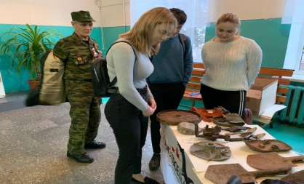
Результативность по итогам проекта
Организована работа Лаборатории археологических исследований в каникулярное время для учащихся школы и района
Реализуются программы внеурочной деятельности на основе индивидуальных образовательных
Организована передвижная музейная экспозиция
Разработаны методические пособия пот программам внеурочной деятельности
Организована работа волонтеров

Slide 8
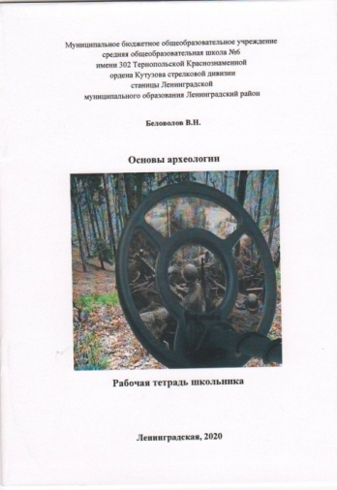
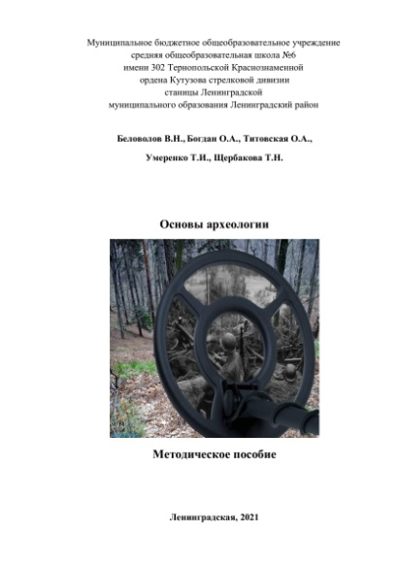
Рабочие тетради для учащихся и метоические пособия для педагогов

Slide 9
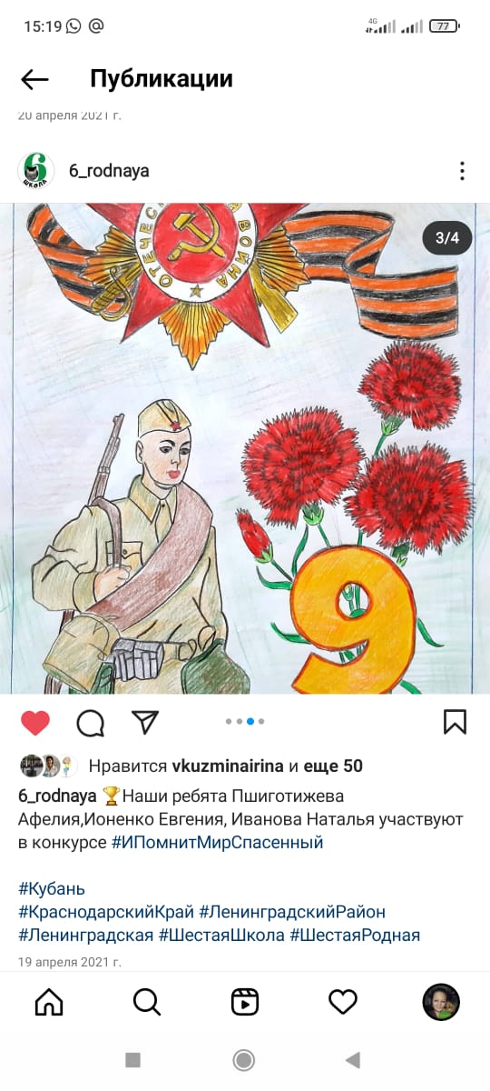
Участие и результаты учащихся в конкурсах и мероприятиях

Slide 10
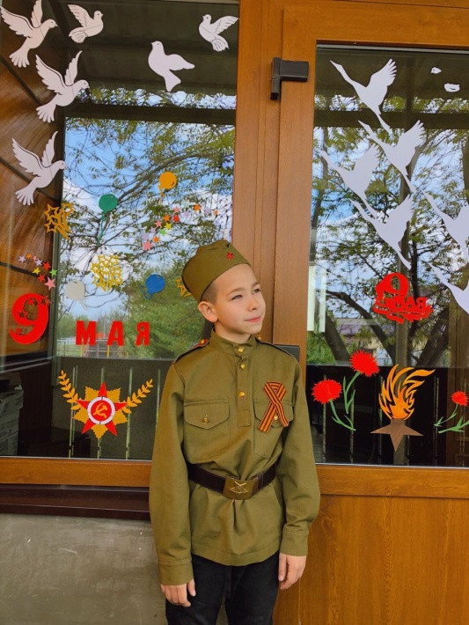
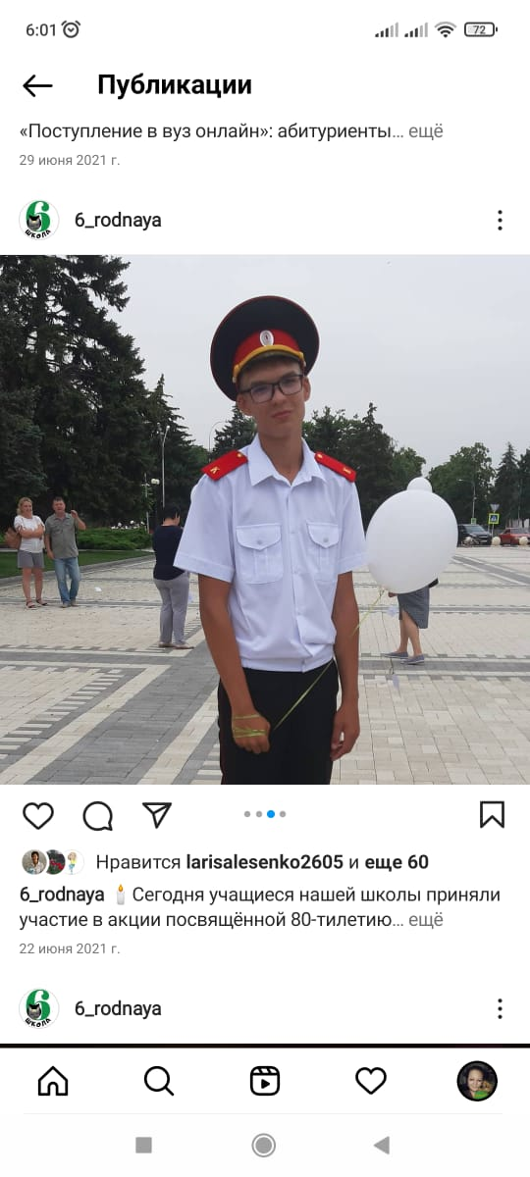
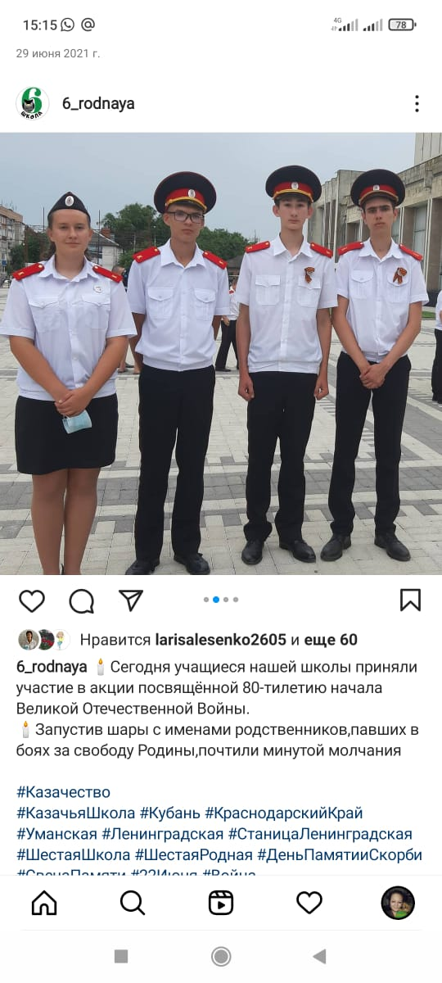
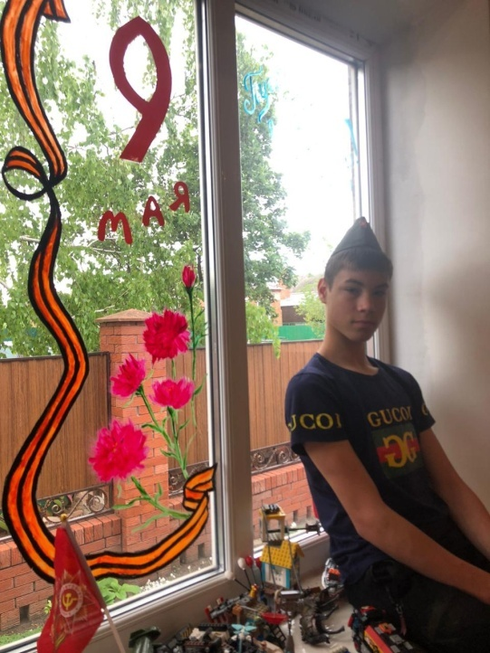
Акции «Окна Победы», «80 лет с начала ВОВ»

Slide 11
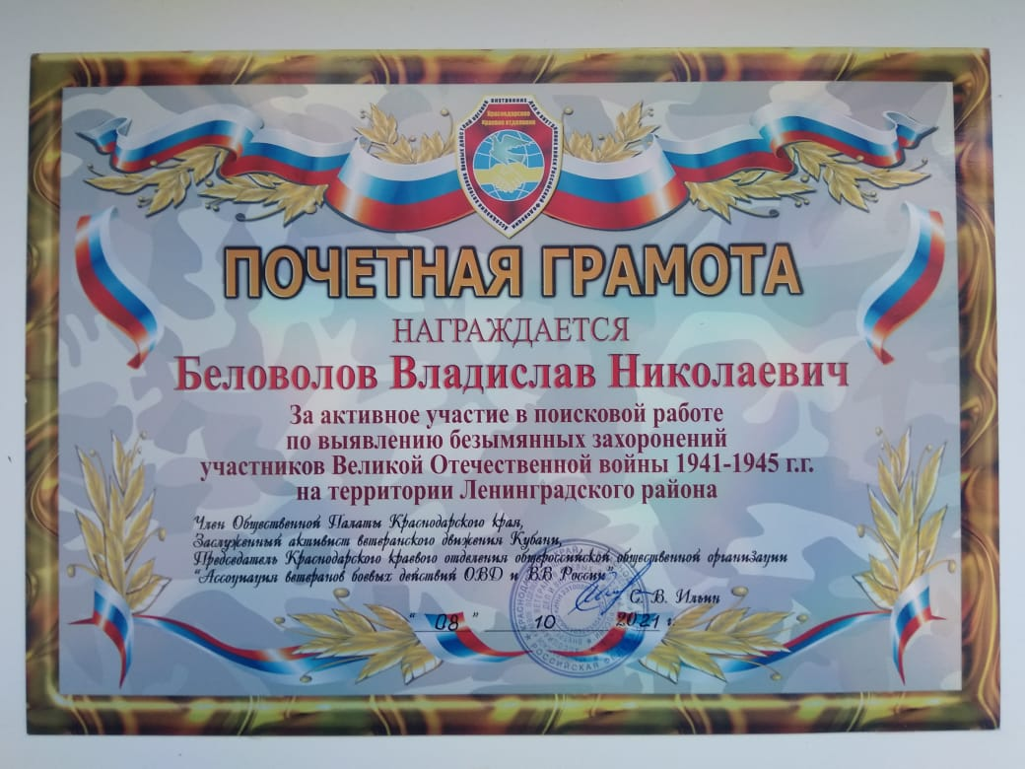
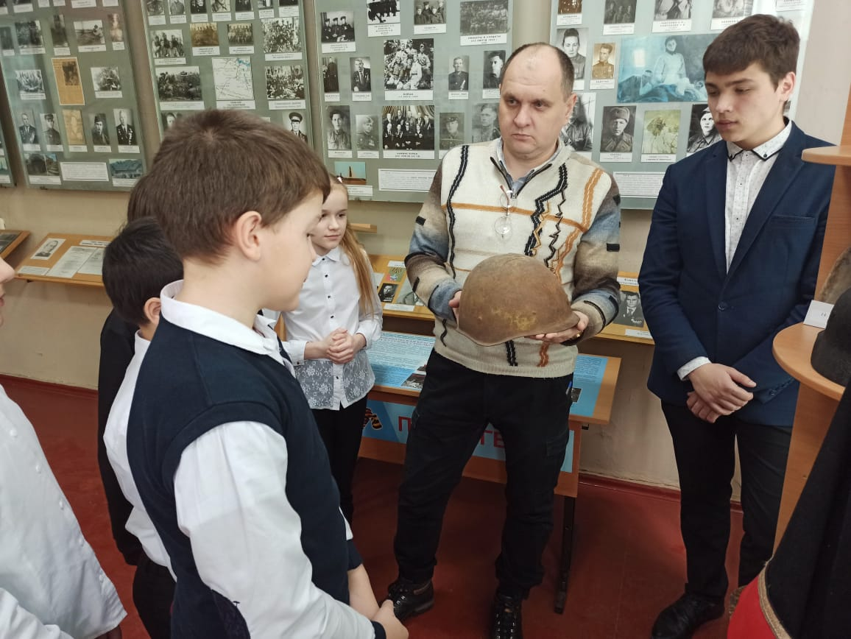
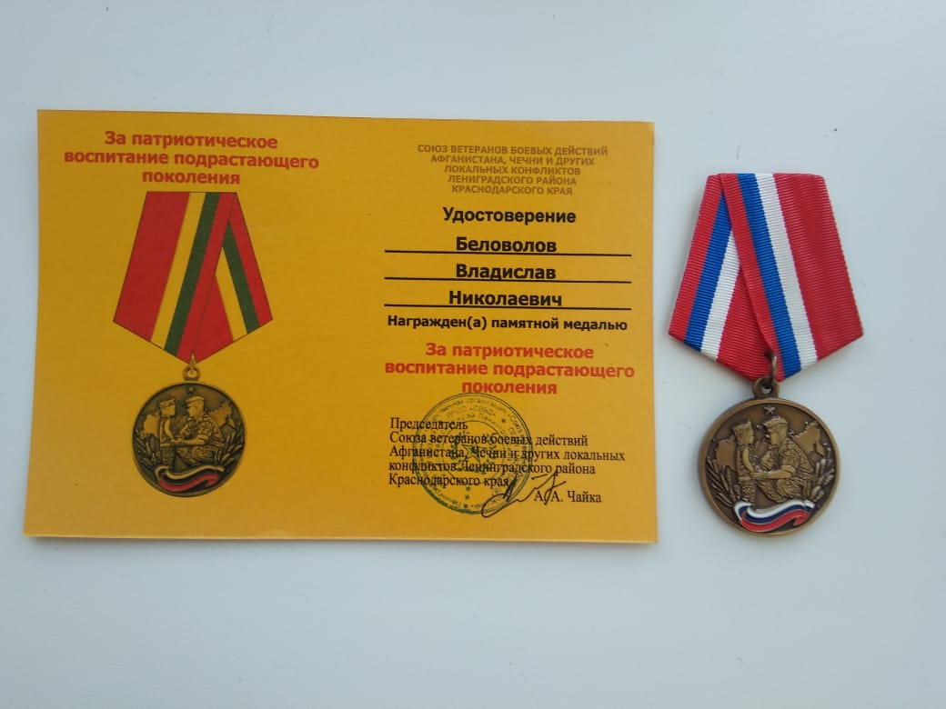
Работа волонтеров

Slide 12
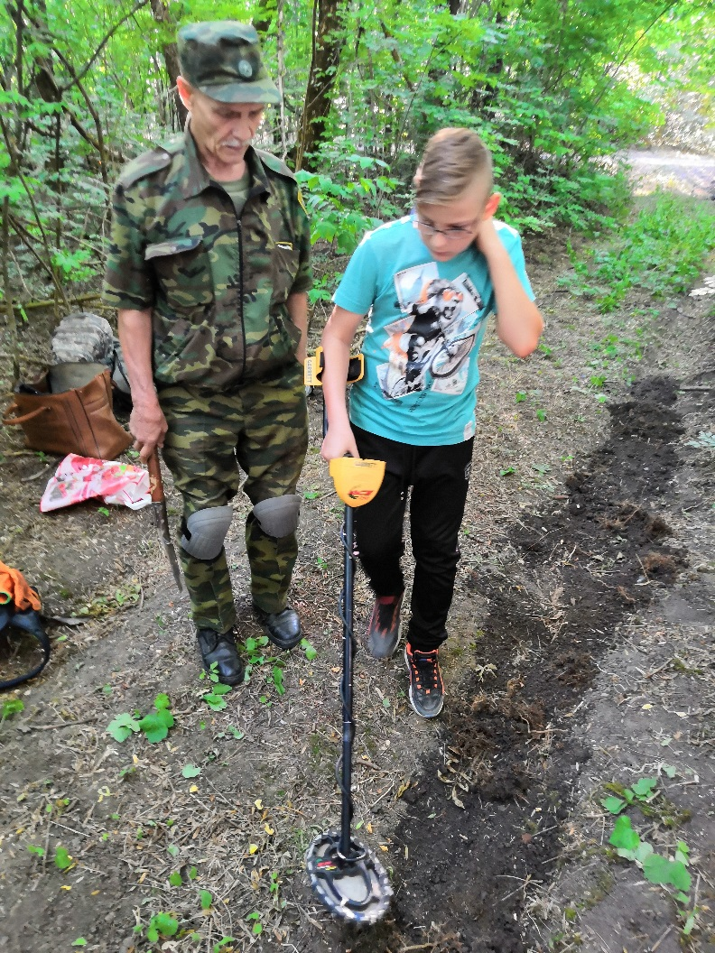
Летний лагерь для обучающихся, требующих особого педагогического внимания

Slide 13
Организация сетевого взаимодействия
МБОУ СОШ №6
приходом храма Трех Святителей станицы Ленинградской
МБО ДО «Станция юных техников» станицы Ленинградской
Уманским районным казачьим обществом отдельского общества - Ейский казачий отдел Кубанского войскового казачьего общества
МКУ «Архив муниципального образования Ленинградский район»
МБУ СКК станицы Ленинградской
МБО ДО «Детско-юношеский центр» станицы Ленинградской

Slide 14
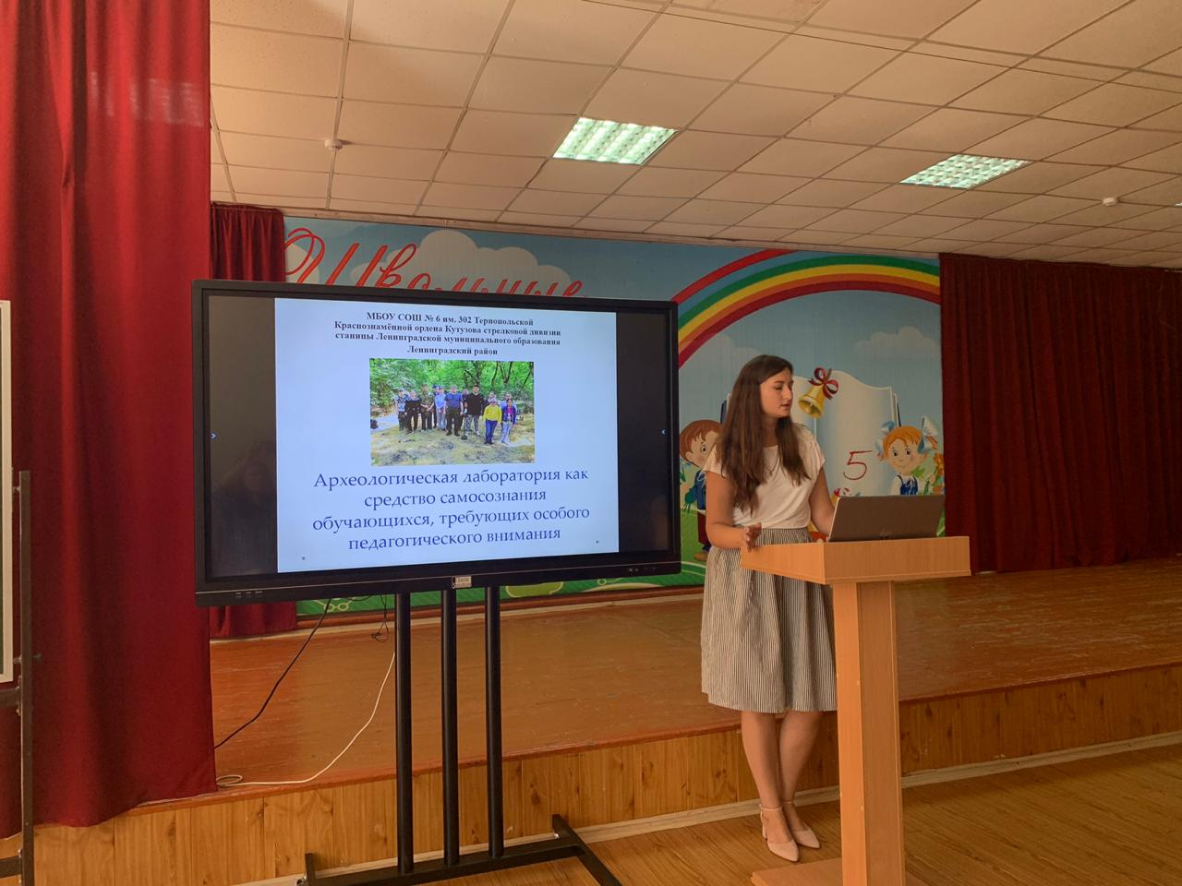
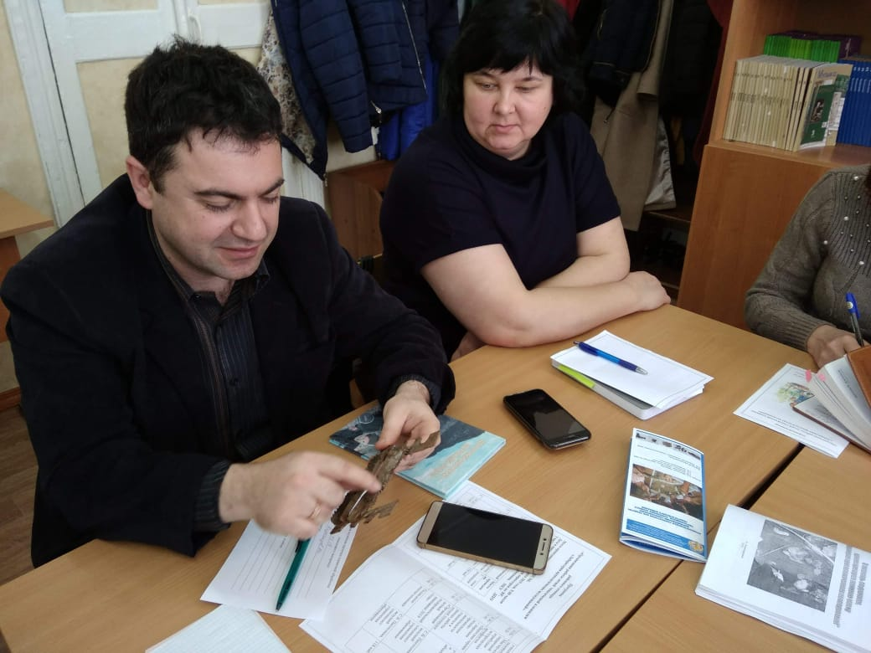
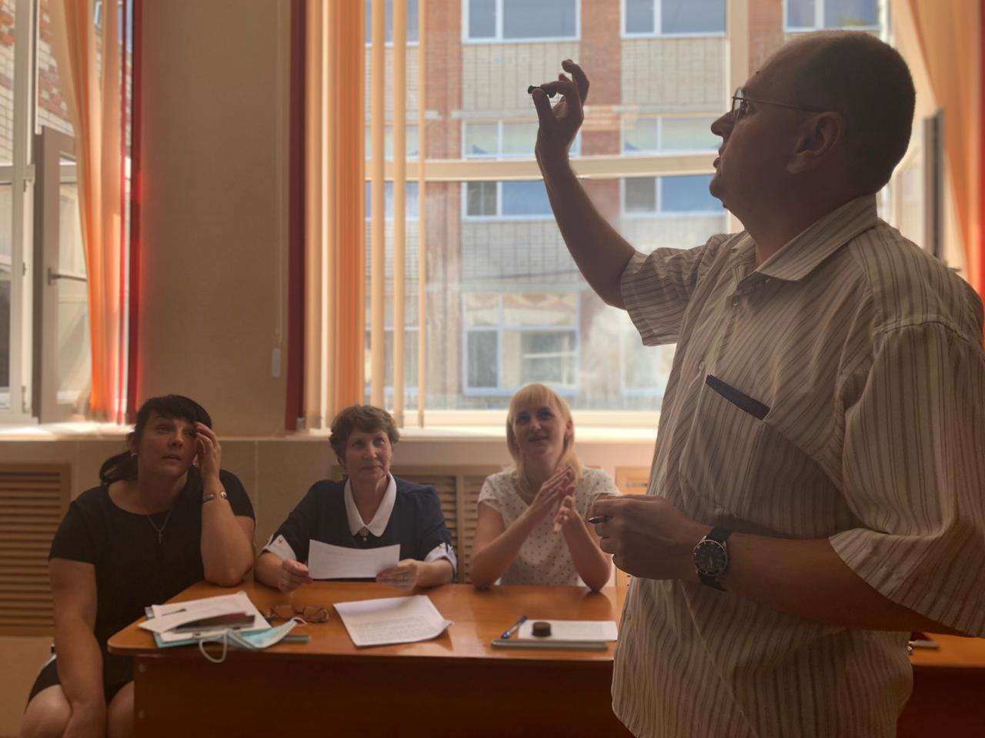
Апробация и диссеминация результатов

Slide 15
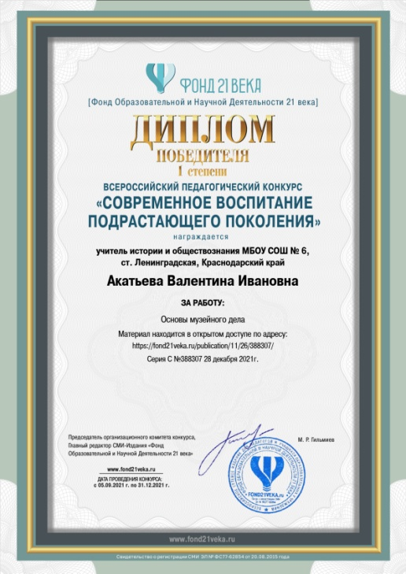
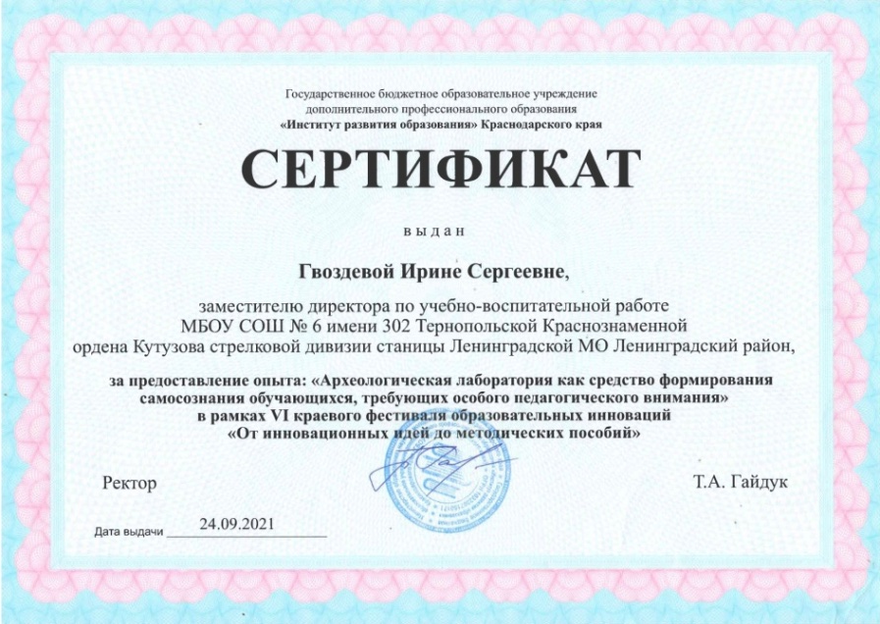

Slide 16
Спасибо за внимание

